Slide 1
暴力枚举

Slide 2
1. 循环枚举
多重循环枚举所有情况
有的枚举做法比较优，速度快
有的效率低

Slide 3
P2241统计方形（数据加强版）
矩形包括正方形和长方形
N*M方格的矩形数量为？
N*M方格的正方形数量为？
长方形数量=矩形数量-正方形数量
Notes:
1/2n(n+1)*1/2m(m+1)

Slide 4
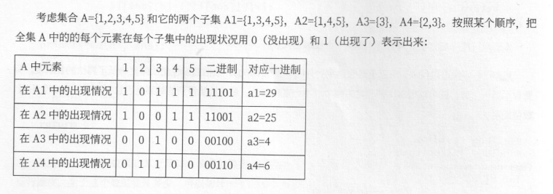
2. 子集枚举 P1036 选数

Slide 5
P1036 选数
检查是否为质数
bool check(int x){
for(int i=2;i*i<=x;i++){
if(x%i==0){
return 0;
}
}
return 1;
}
判断一个十进制数有多少个1
bool check(int x){
for(int i=2;i*i<=x;i++){
if(x%i==0){
return 0;
}
}
return 1;
}
Notes:
__buildtin_popcount()

Slide 6
P1036 选数
U-1即为全集
For循环枚举所有子集[0,U)
找到k元子集
如果第i个元素在S中
int U=1<<n;
for(int S=0;S<U;S++){
if(count(S)==k){
int sum=0;
for(int i=0;i<n;i++){
if(S&(1<<i)){
sum+=a[i];
}
}
if(check(sum)==1){
ans++;
}
}
}
Notes:
__buildtin_popcount()

Slide 7
排列枚举
枚举所有元素排列
例如元素1、2、3的所有排列有
[1,2,3] [1,3,2] [2,1,3] [2,3,1] [3,1,2] [3,2,1]六种情况
Notes:
__buildtin_popcount()

Slide 8
C++中全排列函数next_permutation用法
计算序列全排列的函数：next_permutation（start,end），和prev_permutation（start,end）。这两个函数作用是一样的，区别就在于前者求的是当前排列的下一个排列，后一个求的是当前排列的上一个排列。
Notes:
#include <iostream>
#include <algorithm>
using namespace std;
int main()
{
int num[3]={1,2,3};
do
{
cout<<num[0]<<" "<<num[1]<<" "<<num[2]<<endl;
}while(next_permutation(num,num+3));
return 0;
}

Slide 9
一个简单的例子
当我们把while(next_permutation(num,num+3))中的3改为2时。。。。
#include <iostream>
#include <algorithm>
using namespace std;
int main()
{
int num[3]={1,2,3};
do
{
cout<<num[0]<<" "<<num[1]<<" "<<num[2]<<endl;
}while(next_permutation(num,num+3));
return 0;
}
Notes:
#include <iostream>
#include <algorithm>
using namespace std;
int main()
{
int num[3]={1,2,3};
do
{
cout<<num[0]<<" "<<num[1]<<" "<<num[2]<<endl;
}while(next_permutation(num,num+3));
return 0;
}

Slide 10
强调
next_permutation(num,num+n)函数是对数组num中的前n个元素进行全排列，同时并改变num数组的值
next_permutation() 在使用前需要对欲排列数组按升序排序，否则只能找出该序列之后的全排列数
如果数组num初始化为2，3，1，那么输出变为？

Slide 11
P1706 全排列问题
#include <bits/stdc++.h>
using namespace std;
int a[10],n;
int main(){
cin>>n;
for(int i=1;i<=n;i++){
a[i]=i;
}
do{
for(int i=1;i<=n;i++){
printf("%5d",a[i]);
}
cout<<endl;
}while(next_permutation(a+1,a+n+1));
}
Notes:
#include <iostream>
#include <algorithm>
using namespace std;
int main()
{
int num[3]={1,2,3};
do
{
cout<<num[0]<<" "<<num[1]<<" "<<num[2]<<endl;
}while(next_permutation(num,num+3));
return 0;
}

Slide 12
P1088 火星人
#include <bits/stdc++.h>
using namespace std;
int a[10010],n,m;
int main(){
cin>>n>>m;
for(int i=1;i<=n;i++){
cin>>a[i];
}
while(m--){
next_permutation(a+1,a+n+1);
}
for(int i=1;i<=n;i++){
cout<<a[i]<<" ";
}
}

